Slide 1
TIPOS DE PROBLEMAS ADITIVOS
MAESTRA MARÍA TERESA CERDA OROCIO

Slide 2
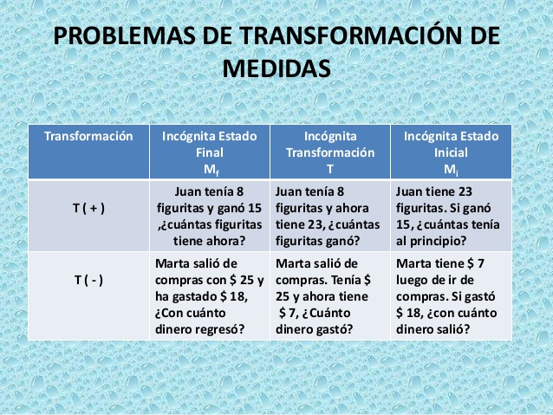
Tipo de problemas por su incógnita

Slide 3
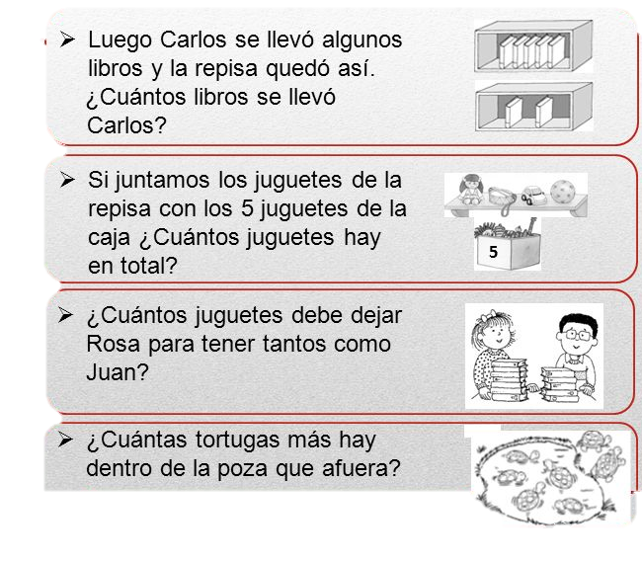
Tipo de problemas por su semántica

Slide 4
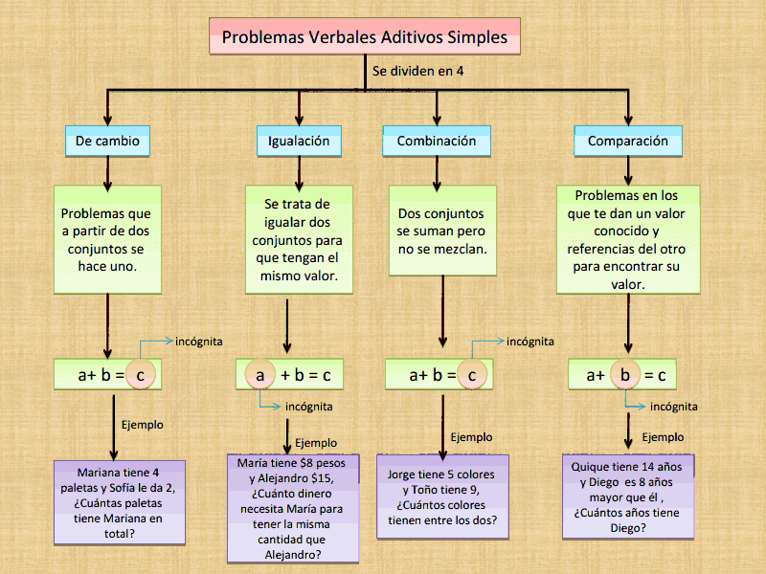

Slide 5
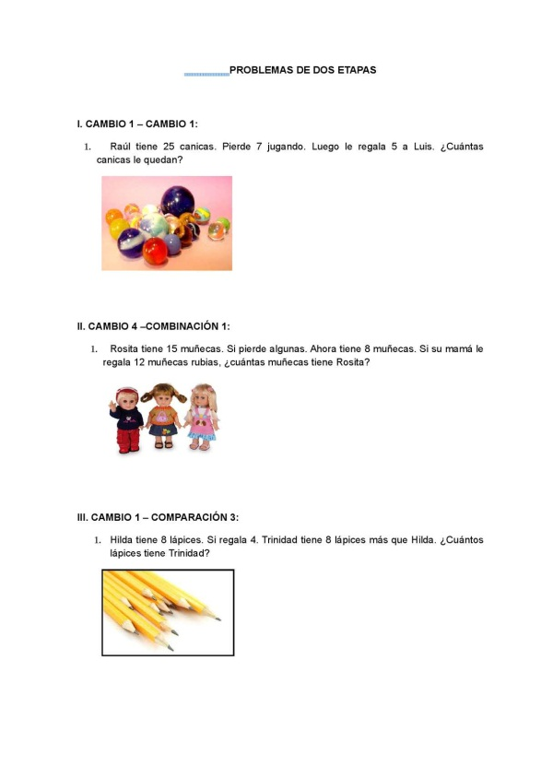

Slide 6
referencia
Cedillo, T., Isoda, M., Chalini, A., Cruz, V. y Vega, E. (2012). Aritmética: Guía para su aprendizaje y enseñanza. SEP, México.
Rincon, E. 2013. Problemas verbales aditivos simples. http://pvasisencolepree.blogspot.com/2013/10/problemas-verbales-aditivos-simples.html
Vasquez, M. Los problemas aritméticos de enunciados verbales. https://es.calameo.com/read/00491422434563ddf57bb

